Slide 1
Зимницкий филиал
МКОУ «Алферовская ООШ»
Сафоновского района
Защита проекта
по Азбуке Смоленского края .Мир истории
«Мой главный город»
ученицы 3 класса
Кузьминой Полины

Slide 2
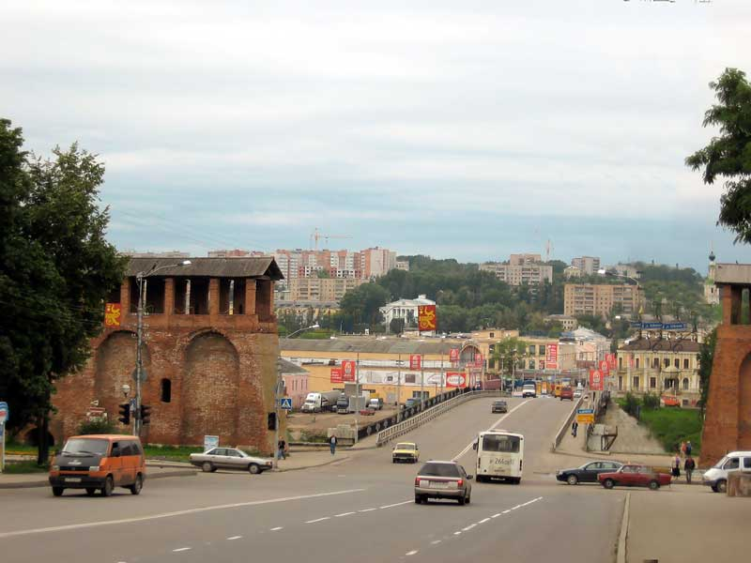
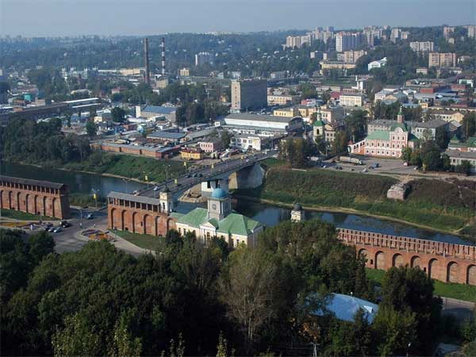
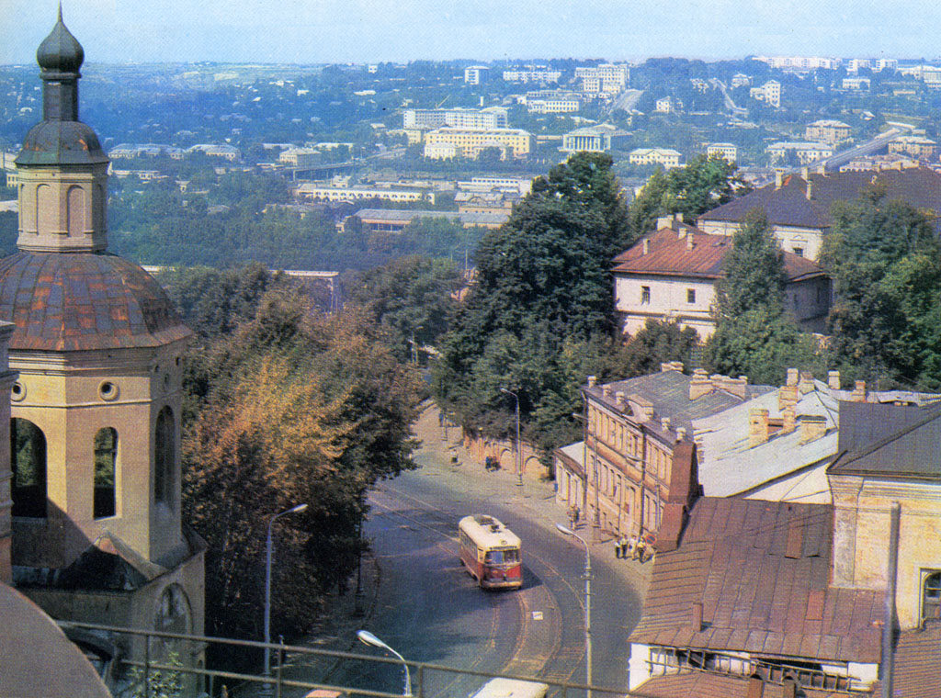
Люблю Смоленск, люблю его холмы…
Вот Сквер героев, братские могилы.
Проникнут город духом старины,
Хранит в себе бесценные святыни.

Slide 3
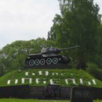
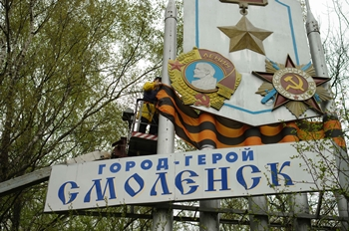
Один из первых бравым
строем
Встречает он врагов в бою.
Звезду заслуженно Героя
Он получил за то свою…

Slide 4

Его эмблему украшают
Царь-пушка
с птицей Гамаюн.
Смоленск с годами
не ветшает,
Он, как и прежде,
смел и юн.

Slide 5
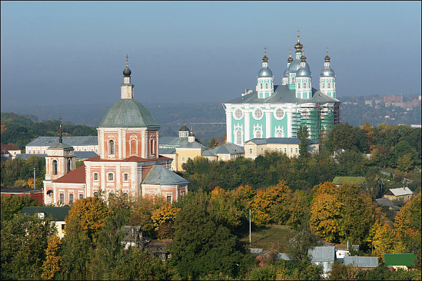
Люблю свой город небольшой,
Компактный, на холмах.
Люблю пасхальный перезвон
В соборе и церквях.

Slide 6
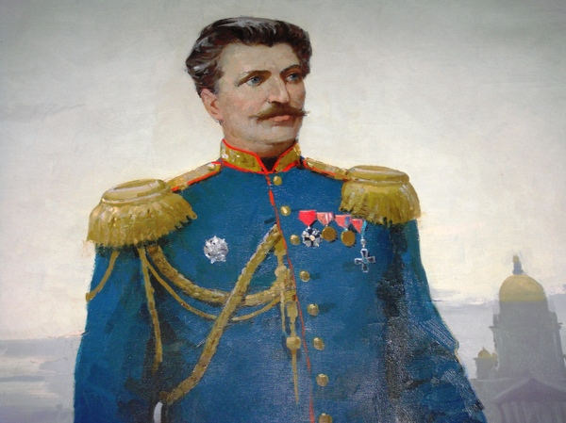
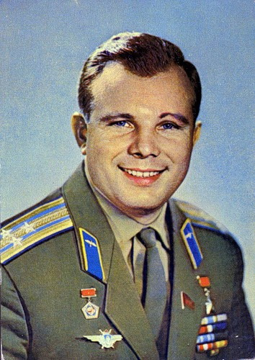
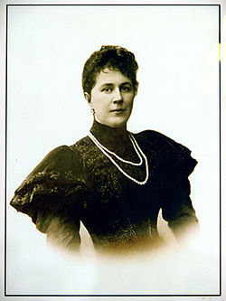
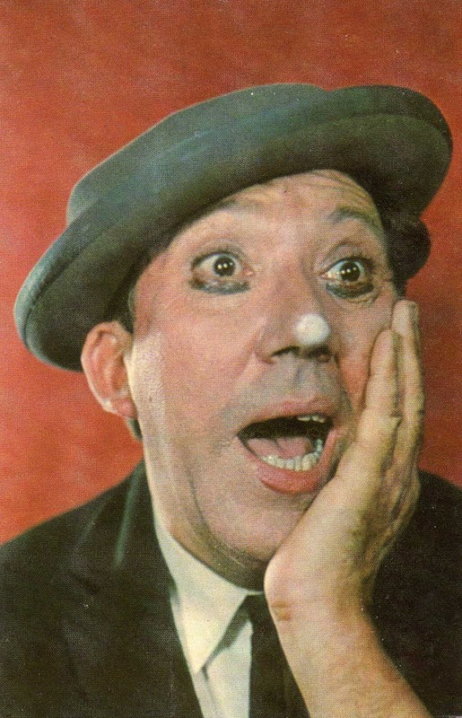
Когда по улицам иду,
Где каждый проходил,
Я думаю о тех, кто здесь
Когда-то раньше жил.

Slide 7
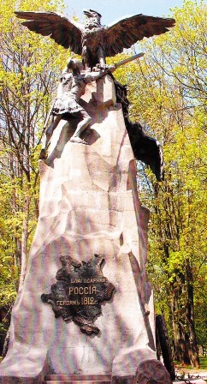
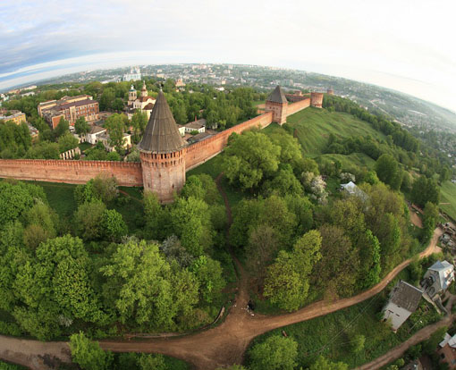
Ты «ожерелье» всей России,
Ты «щит» России навсегда,
Благодаря могучей силе
Ты останавливал врага.

Slide 8
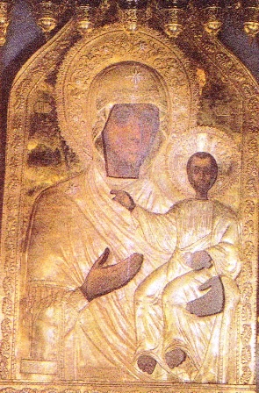
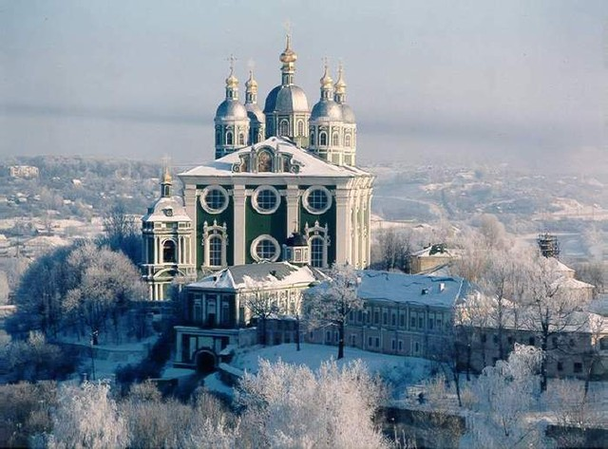
Вокруг Успенского собора
Люблю я летом погулять,
И обо всех святынях места
Гостям Смоленска рассказать.

Slide 9
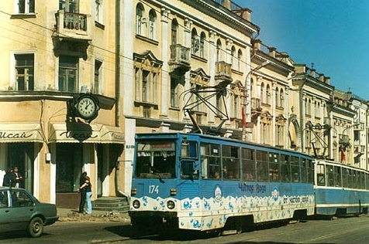
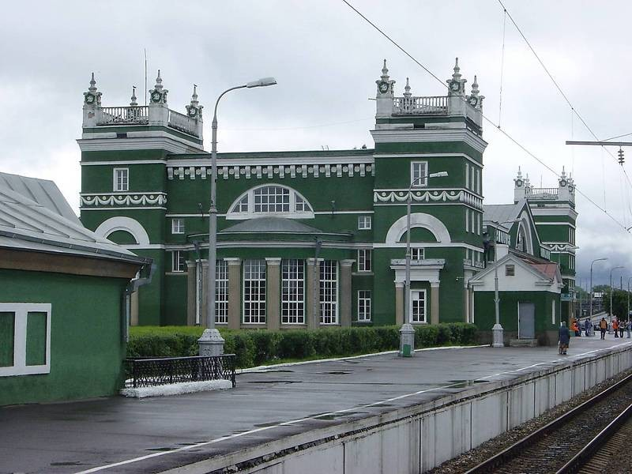
Гостей мы встретим на вокзале,
Окажем радушный прием,
А с другом - просто «под часами»
Минуты вместе проведем.

Slide 10
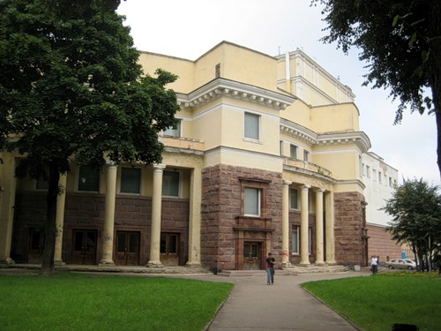
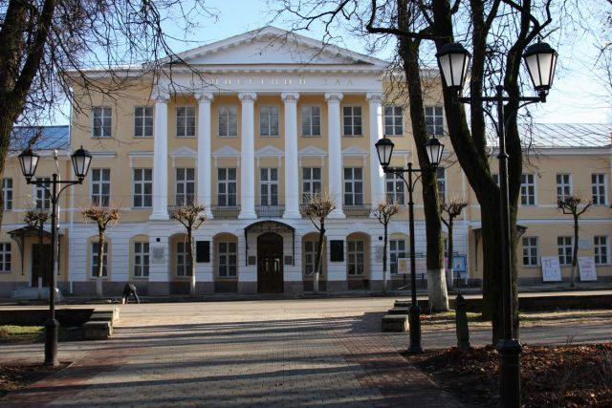
Дворянское собрание здесь было,
Очаг культуры города пылал.
А знаменитый драмтеатр мира
Гостей и труппы принимал.

Slide 11
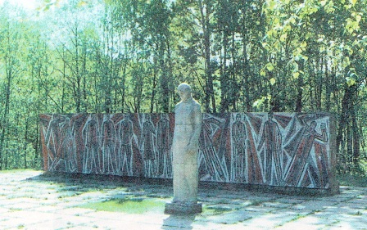
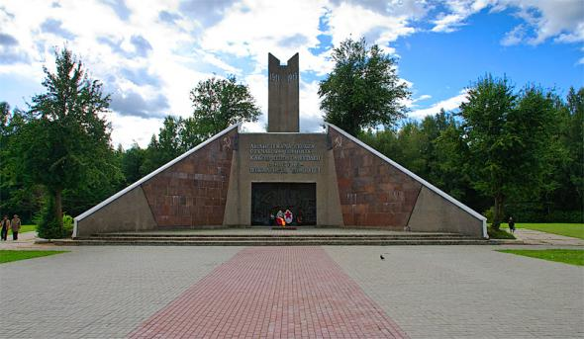
Курган Бессмертия напомнит
о войне,
О верности народа,
о страданье.
А мать Скорбящая под небом
в синеве
Научит жить и радоваться
счастью.

Slide 12
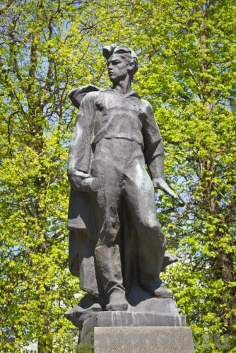
Герой Советского Союза,
Подросток, юный партизан,
Отдавший жизнь за честь
народа,
Назло врагам, на радость нам.

Slide 13
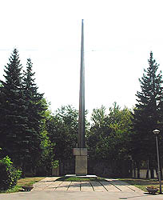
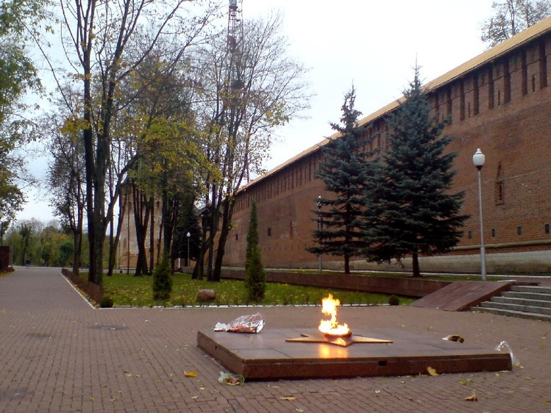
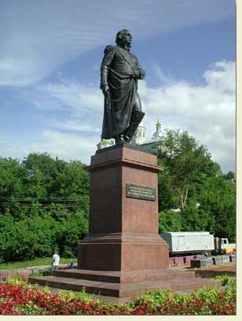
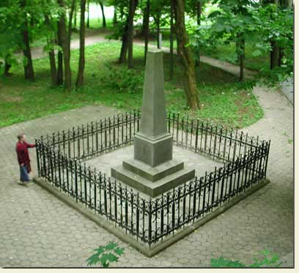
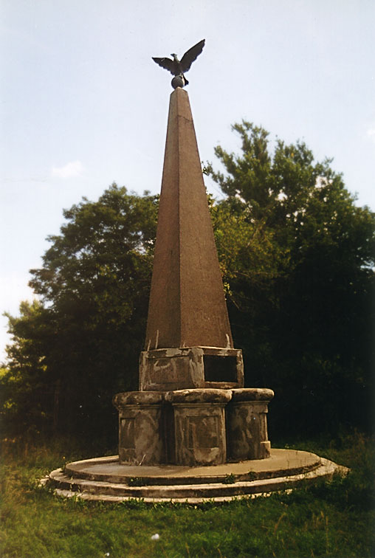
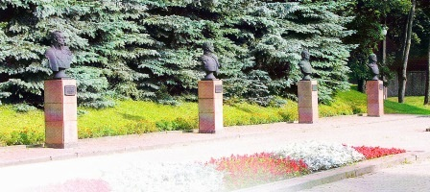
Будет помнить Смоленск о героях…

Slide 14
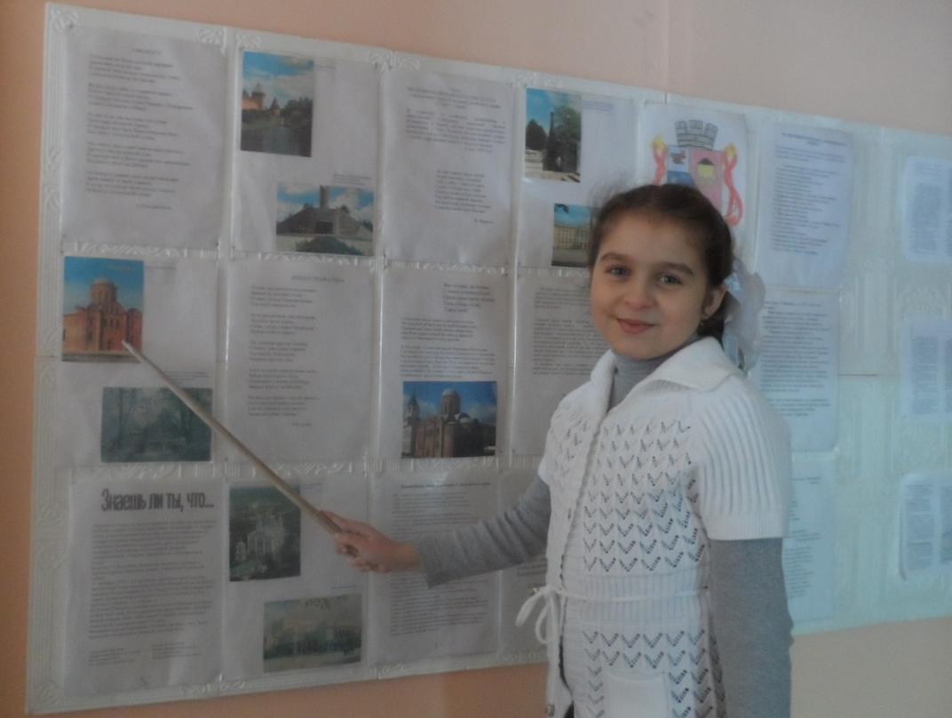
И гордость ты моя, и слава,
И украшение мое.
Ты мой Смоленск, моя отрада,
Любовь моя, добро мое!
Я Смоленск

Slide 15
До новых встреч!

